Slide 1
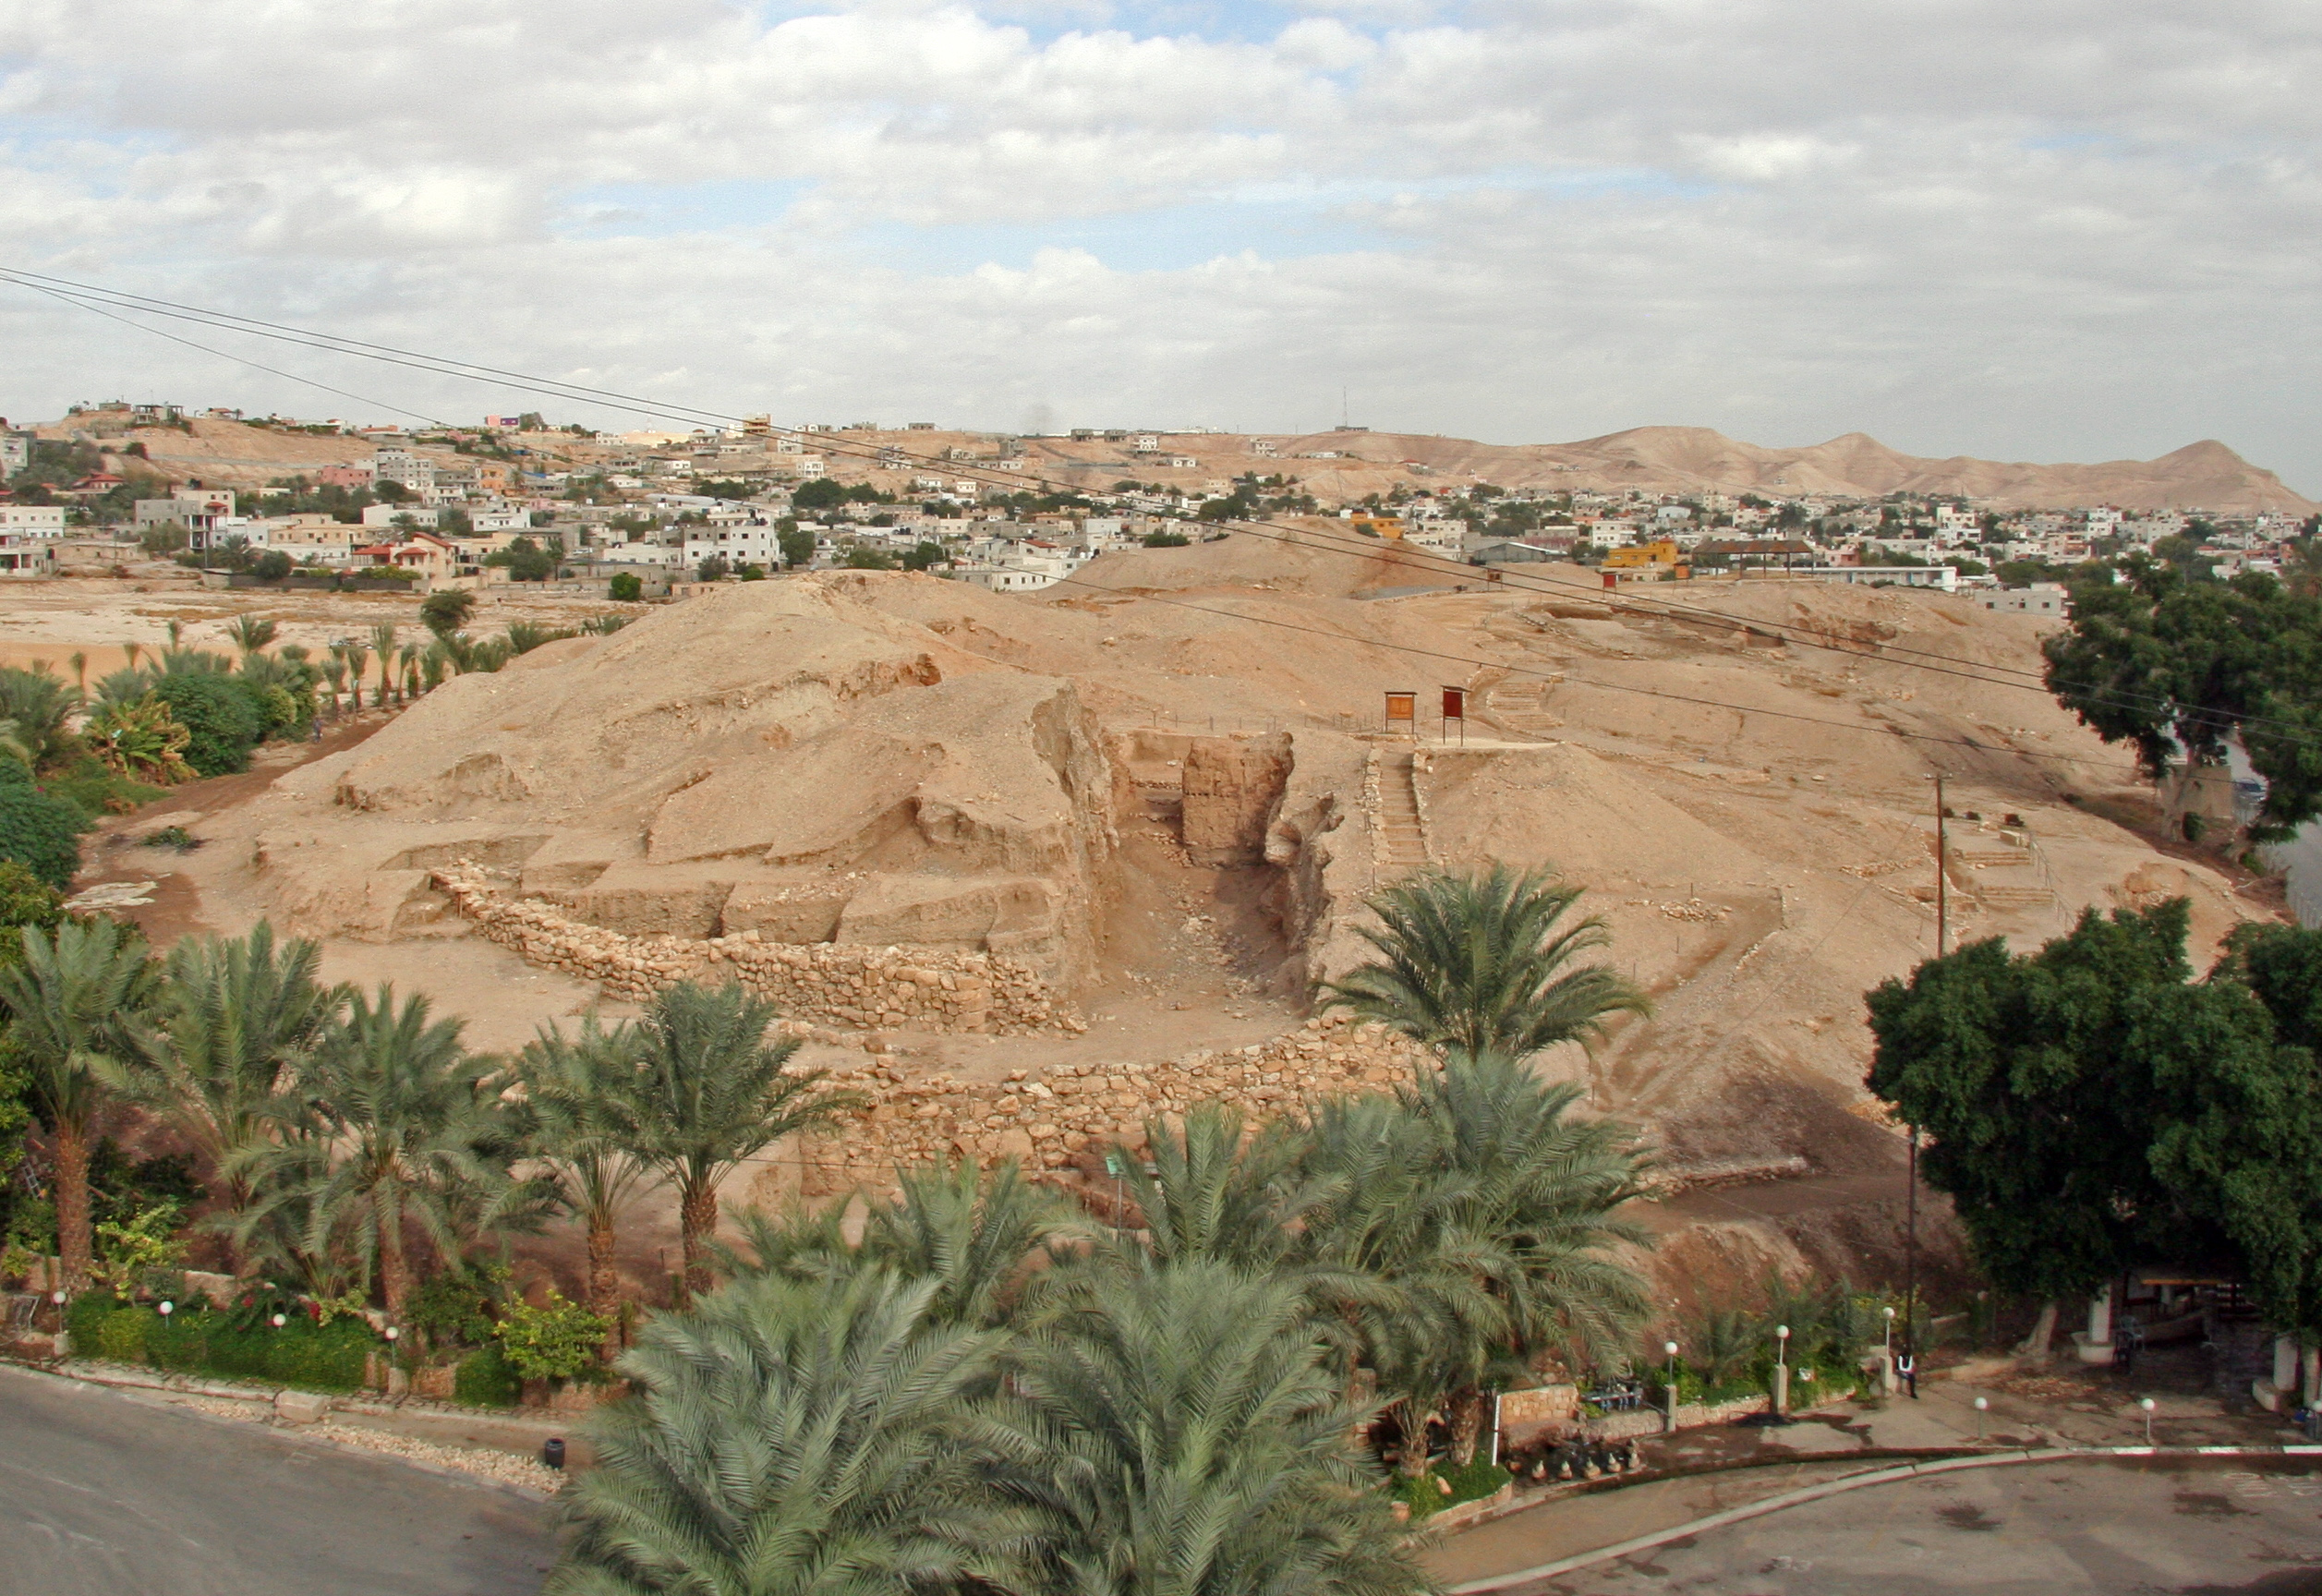

יריחו ואתריה
חלק שני
בכ"נ שלום על ישראל
בכ"נ נערן.
אל מפג’ר.
הקזינו.
צילום (למעט תל יריחו) ועריכה – יגאל מורג. ברקע – נעימת חליל

Slide 2

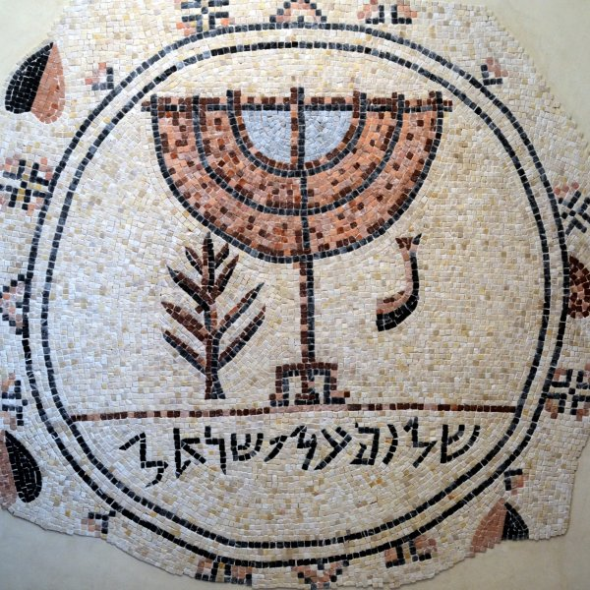
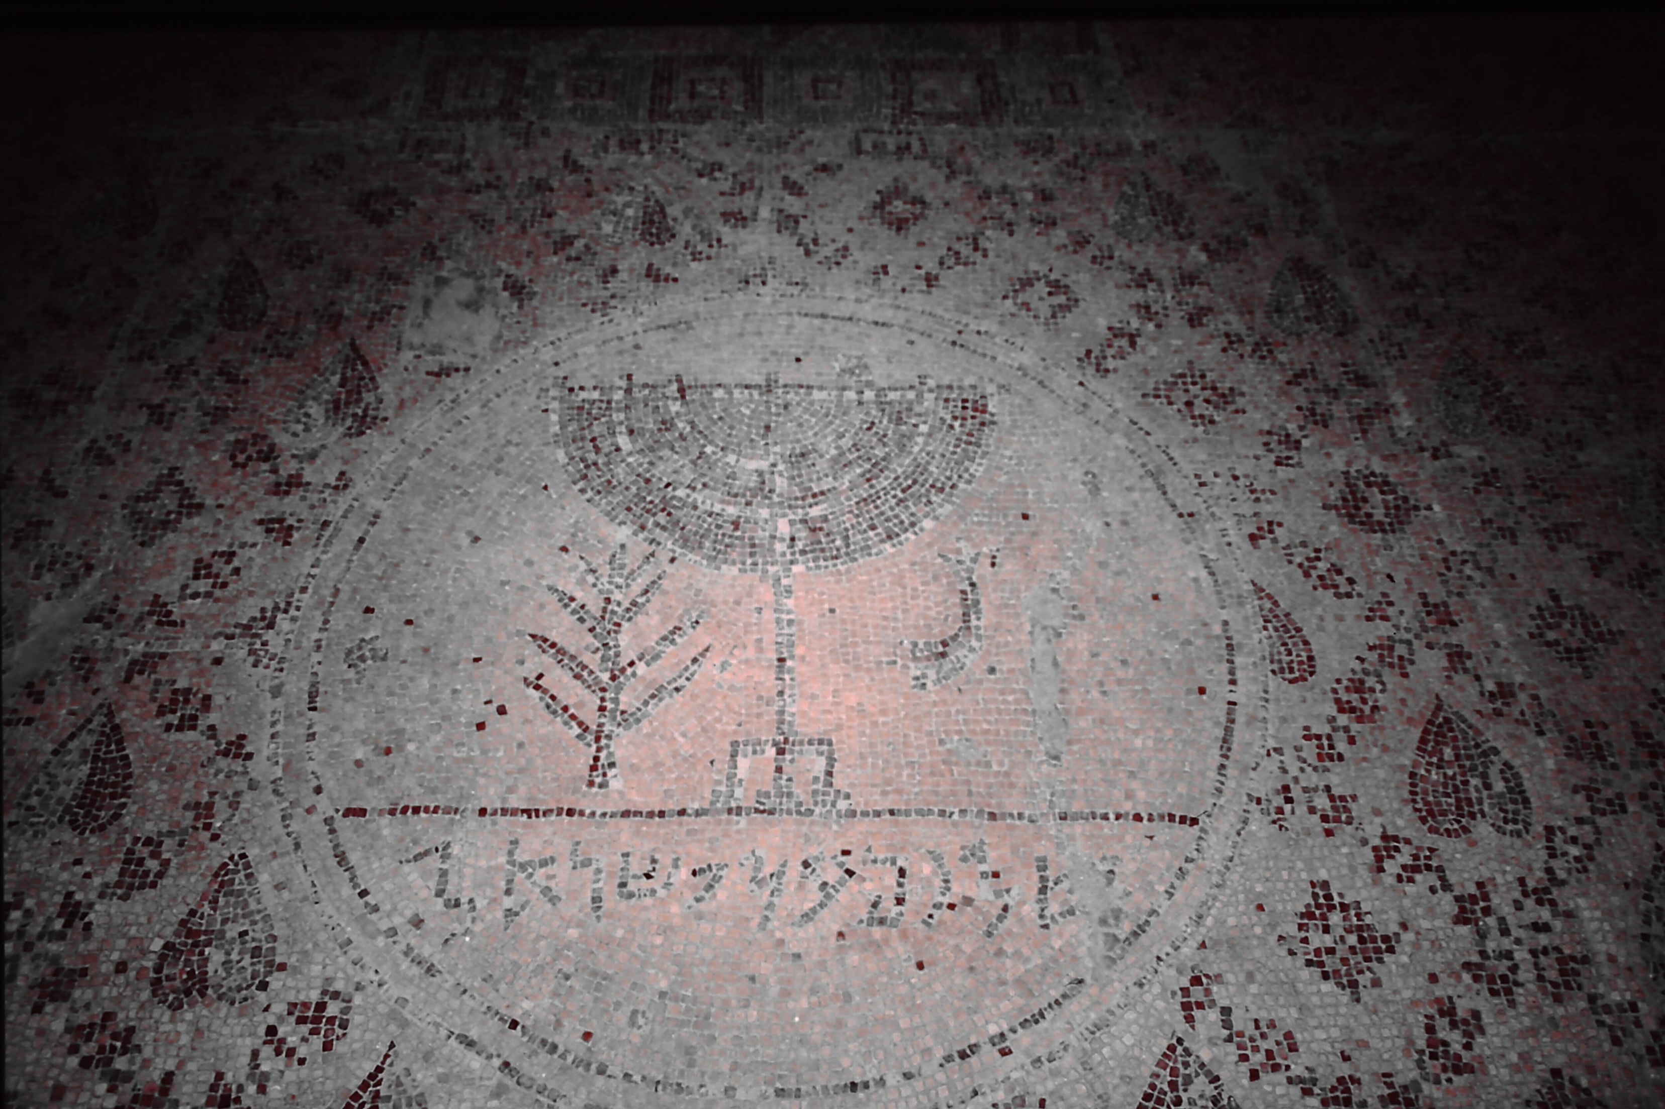
בתחומי העיר יריחו, בצפונה, נחשפה ריצפת פסיפס נאה עם מנורת שבעת הקנים, שופר וענף ערבה, ומתחתם הכתובת "שלום על ישראל".
מתחתנו תמונה שצולמה על ידי לפני עשרות שנים, ותמונה חדשה ורעננה של העתק הריצפה המוצג במוזיאון הפסיפסים ב"אתר השומרוני הטוב" על כביש יריחו – ירושלים.

Slide 3
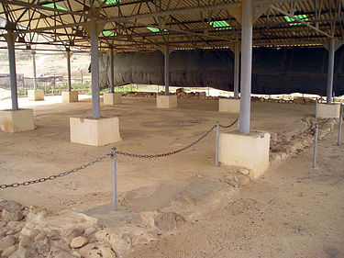
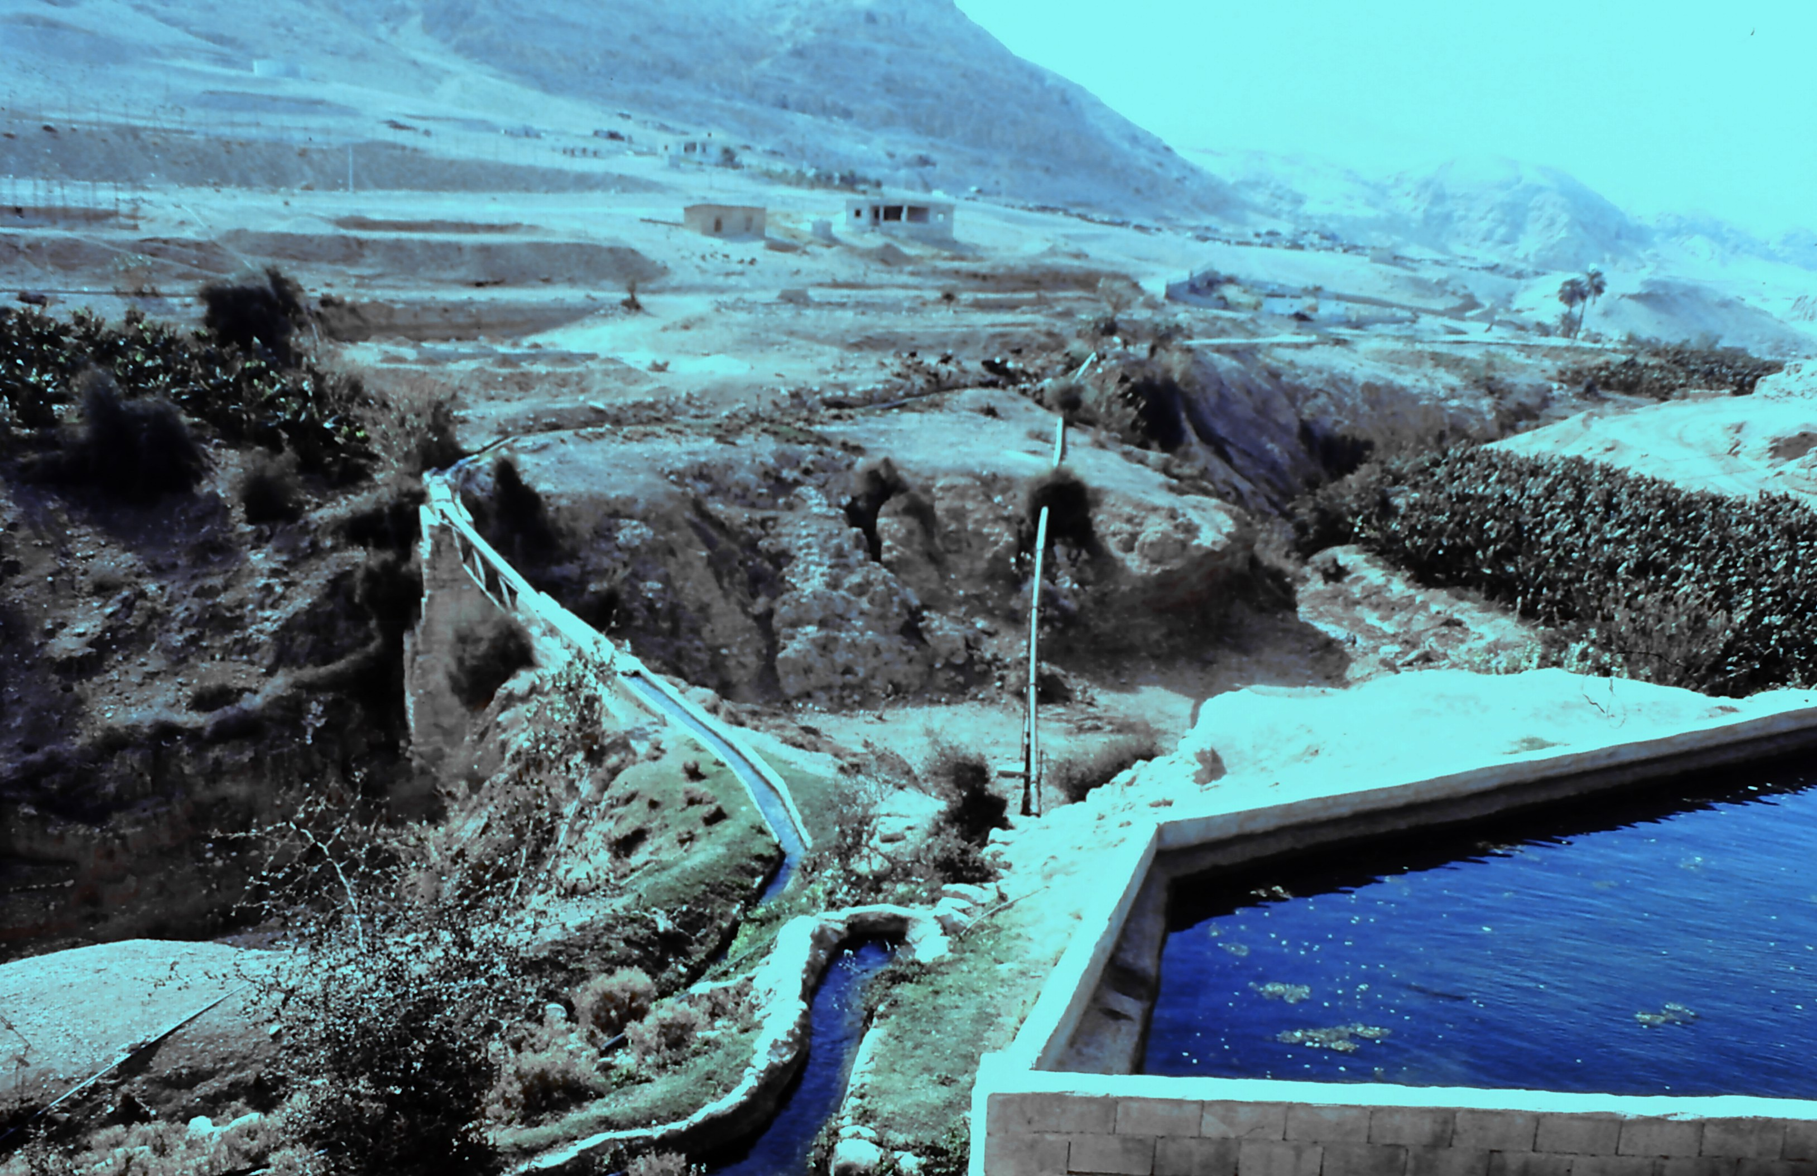
בית כנסת נוסף נתגלה בנערן הממוקם כחמישה ק"מ צפונית ליריחו, סמוך לכפר נועימה, ריצפת הפסיפס גדולה מעט יותר מזו שבבית הכנסת שלום על ישראל ובה גלגל המזלות,
ארון קודש ועוד, אך השתמרות הריצפה גרועה מאוד, וגם תצלומי "עייפים" למדי, ואולם סיפור גילוי הריצפה מעניין במיוחד, המקום נתגלה בפעם הראשונה בשנת 1918 במהלך מלחמת העולם הראשונה, במהלך הפגזה טורקית על האזור, כאשר פגז נפל בקרבת הריצפה וחשף אותה.. בשנת 1921 נחשף הפסיפס על ידי נזירים דומיניקנים. שהעבירו חלקים ממנו, הכוללים כתובות הקדשה בארמית למוזיאון בבית הספר למקרא של הדומיניקנים בירושלים. במרוצת השנים התכסו השרידים בעפר ונעלמו מן העין. האתר נתגלה שוב על ידי יחידה של צה"ל שהתאמנה במקום בשנות ה 70.
האתר כולו, כולל המעיין והבריכה שליד הפסיפס, בהמשך הריצפה והסככה שהוקמה מעליה לשימורה.

Slide 4
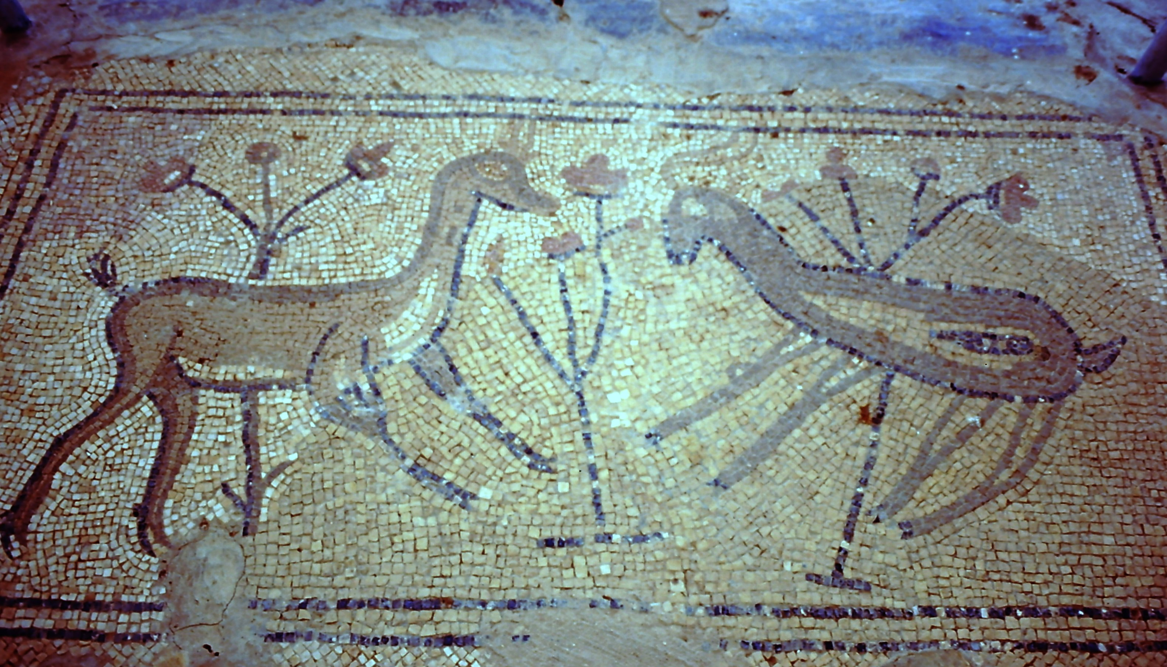
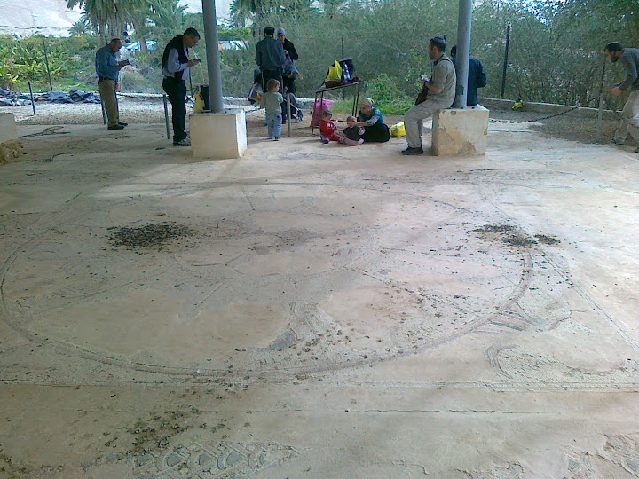
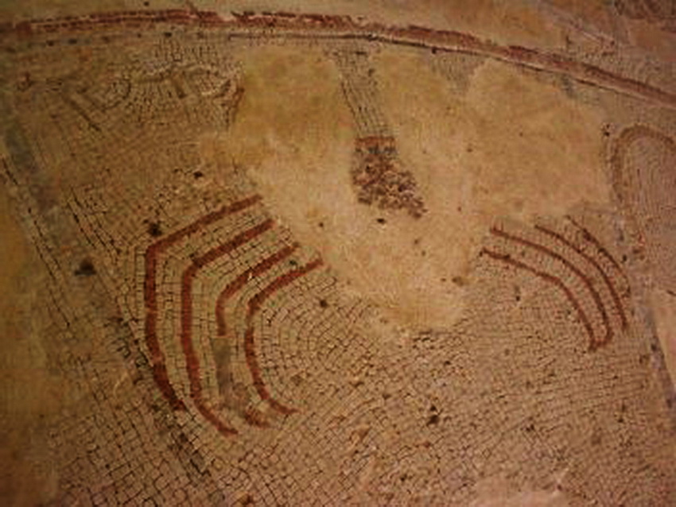
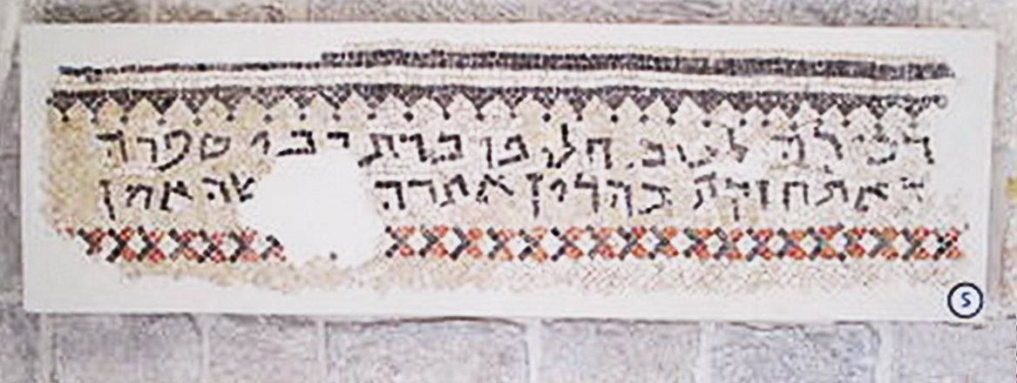
כתובת הקדשה (בארמית) לתורמי המקום.
כמה קטעים של הריצפה שהשתמרו עד ימינו.
שרידי גלגל המזלות של מרכז הפסיפס, ובהמשך – שרידי סרטן מגלגל המזלות.
תרגום הכתובת לעברית: זכור לטוב בנימין הפרנס בן יוסה. זכורים לטוב כל מי שמתחזק ונותן או שנתן לזה המקום הקדוש בין זהב בין כסף בין כל דבר ואלו שהביאו חלקם לזה המקום הקדוש, אמן

Slide 5
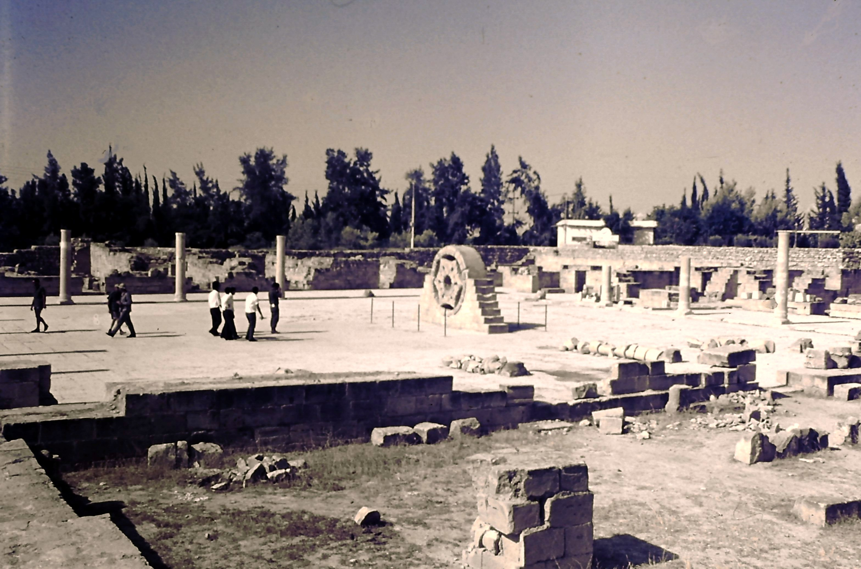
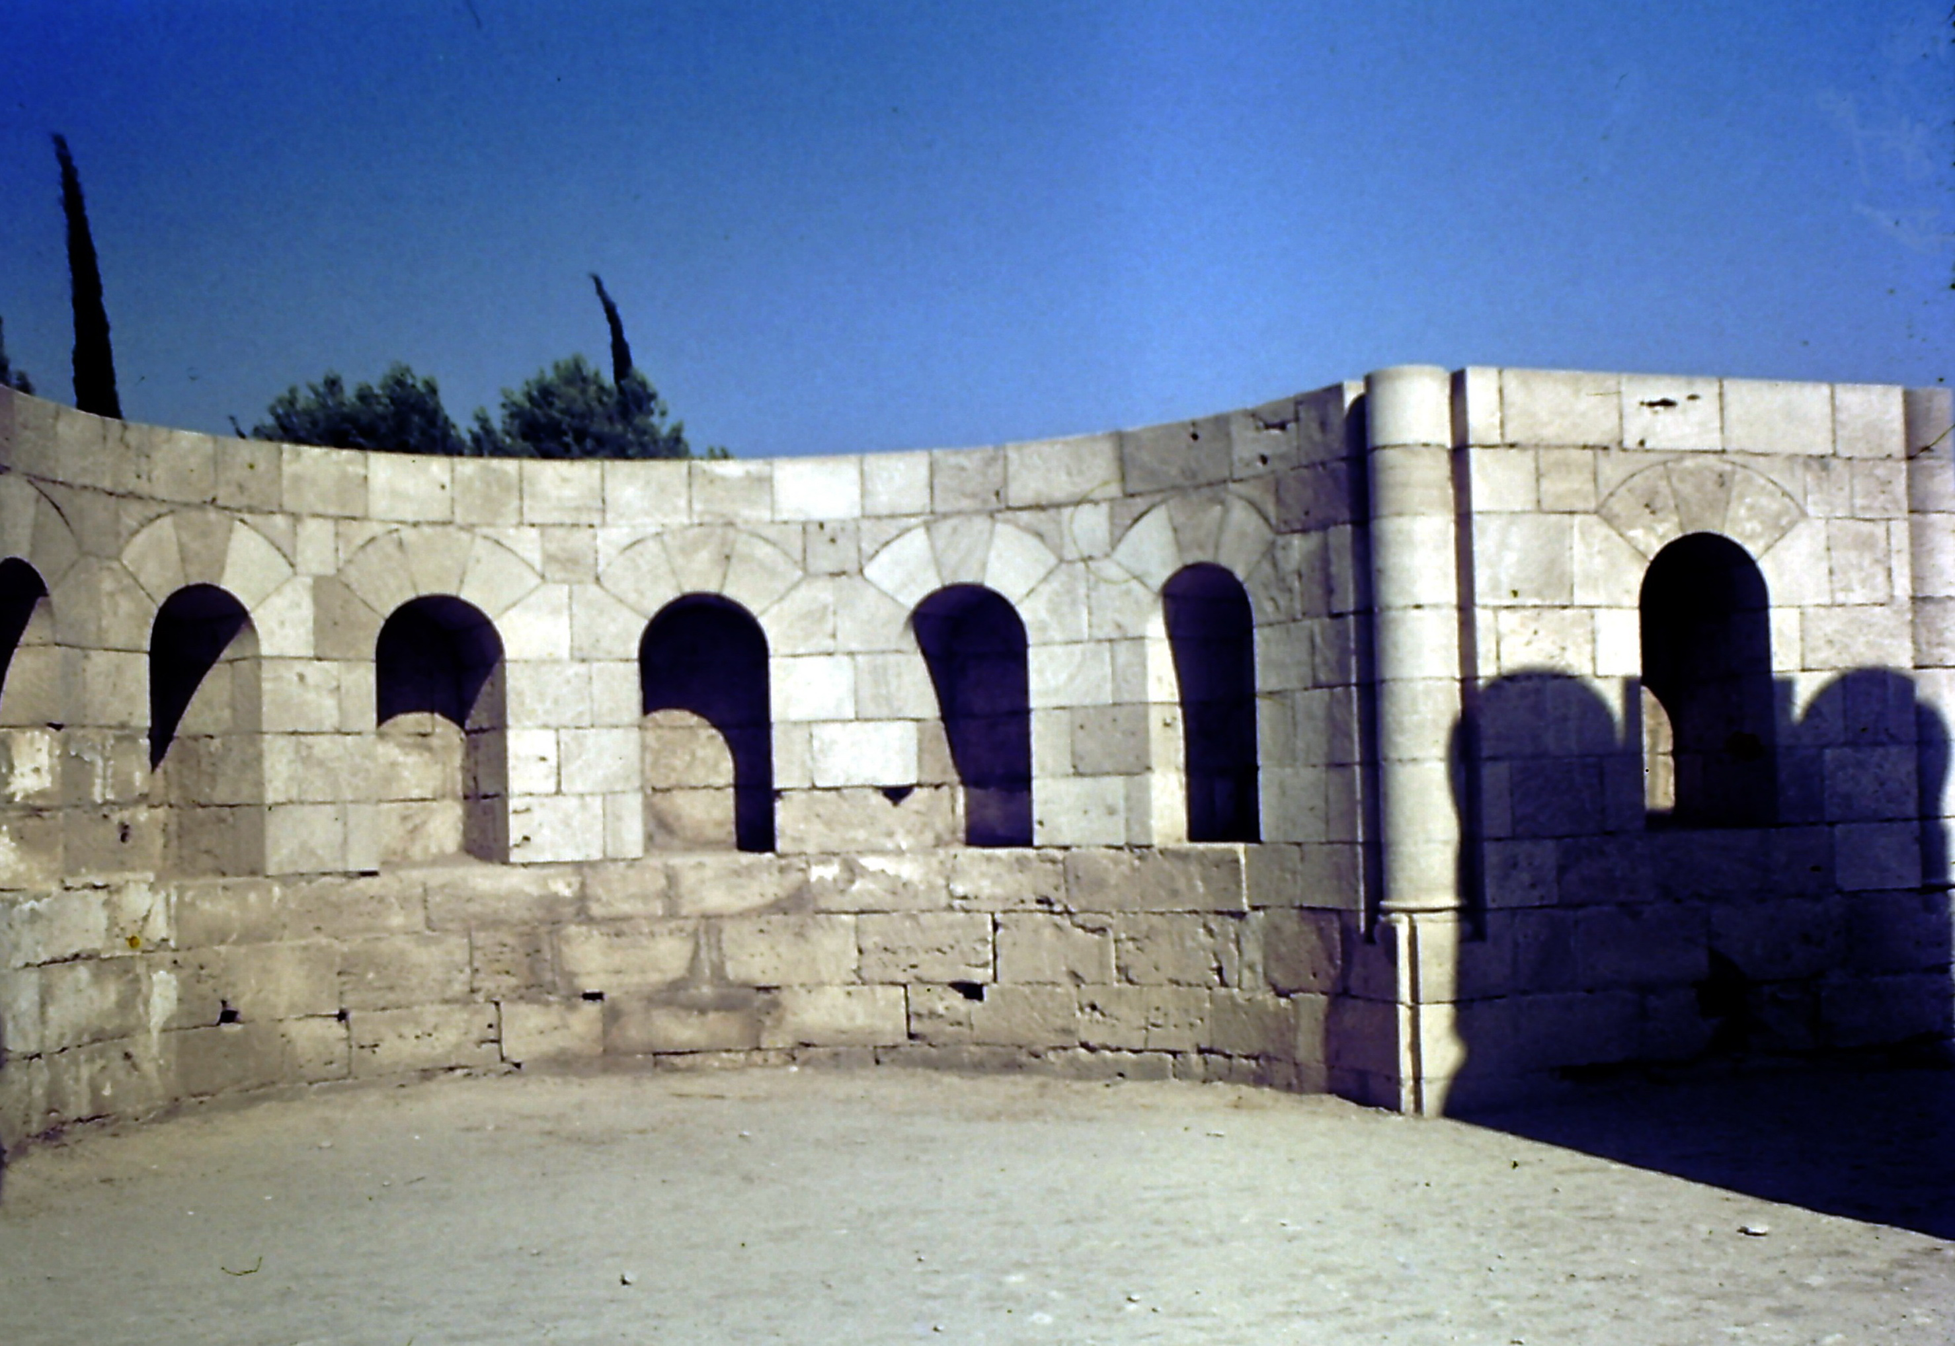
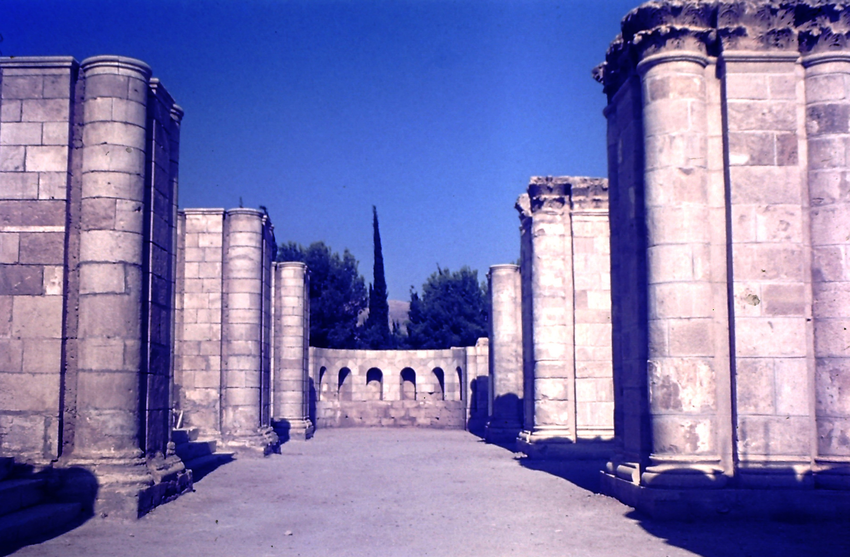
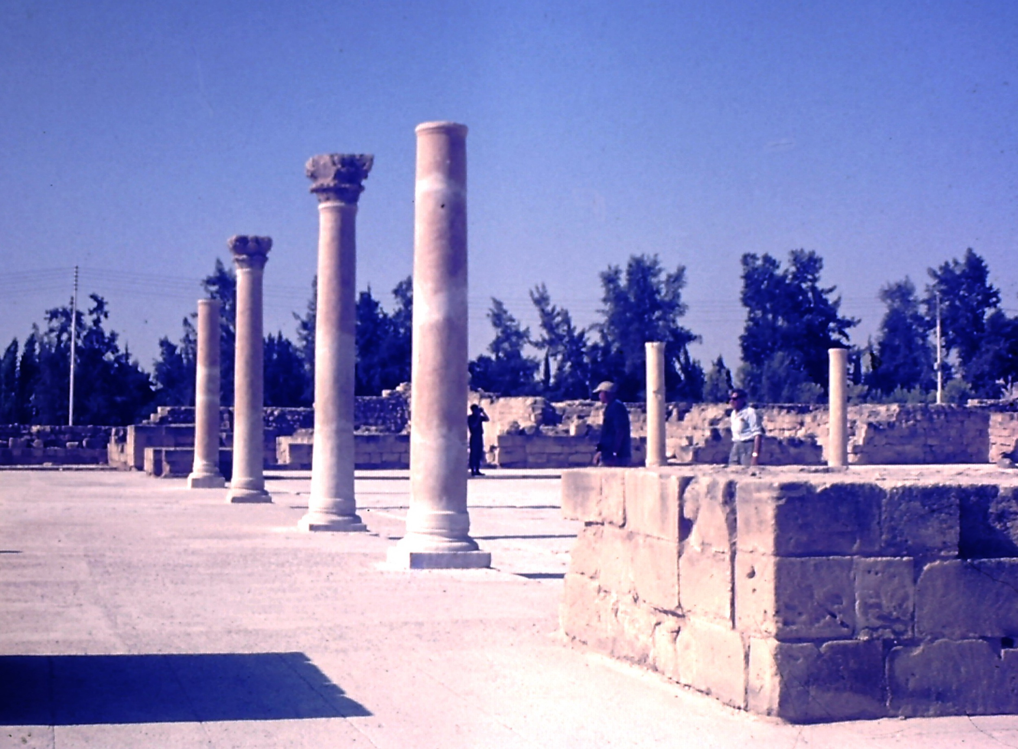
המבנים הבולטים ביותר באתר הם מסגד וארמון, הידוע כארמון הישאם, שבנייתם לא הושלמה, וכן בית מרחץ מפואר, ואנו יוצאים לפגוש את חלקם בעזרת תצלומים ישנים שלי, וחדשים יותר – מן האינטרנט. מתחתנו תצלום בשחור-לבן של האתר כולו, ואחריו הארמון.
עוד אתר נהדר שנמצא בתחומי העיר הוא "אל מפג'אר", וכך הוא מתואר באינטרנט...
ח'רבת אל-מפג'ר הוא אתר ארכיאולוגי הנמצא כ-5 קילומטרים צפונית ליריחו, ומכיל מספר מבנים ממלכתיים מהתקופה האומאית. במשך יותר מעשרים שנה היה המקום גן לאומי ישראלי, והיום הוא אתר תיירות בניהולה של הרשות הפלסתינית.
ע"פ התאוריה המקובלת כיום הבנייה החלה בתקופת ח'ליפותו של הישאם עבד אל מלכ בעת שאל ואליד היה המושל המקומי של ארץ ישראל, בין השנים 724 ל 743, ואולם לפי המימצאים באתר לא כל המבנים הושלמו, אך כולם נהרסו ברעידת אדמה בשנת 747,
חלקים מהם ניצבים עדיין במקומם וחלקים מוצגים במוזיאון רוקפלר שבירושלים,
ועתקים של אלמנטים אדריכליים מוצגים גם במוזיאון לארכיאולוגיה של ירדן בעמאן.

Slide 6
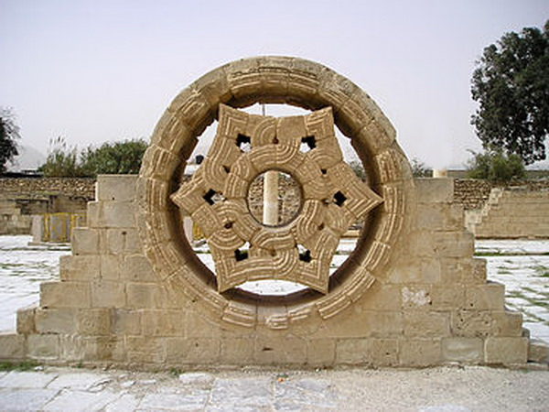
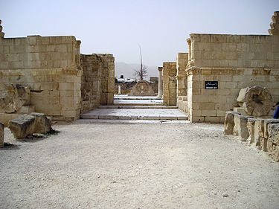
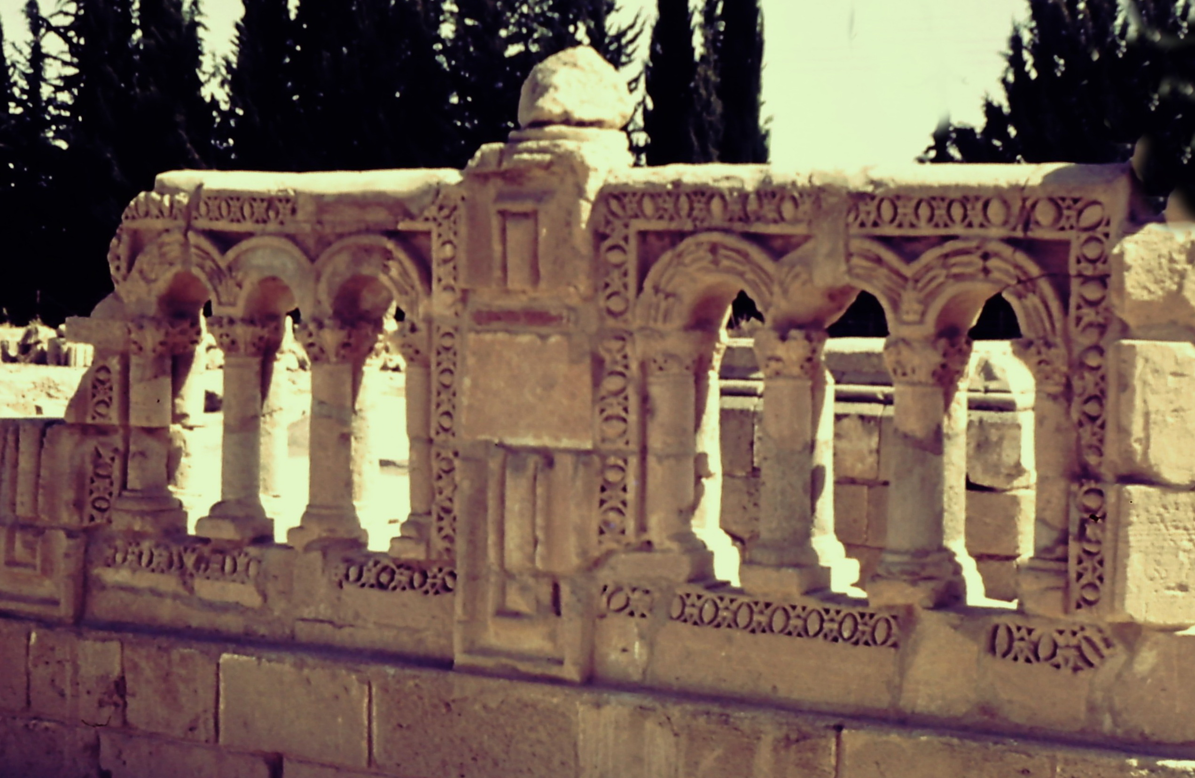

Slide 7
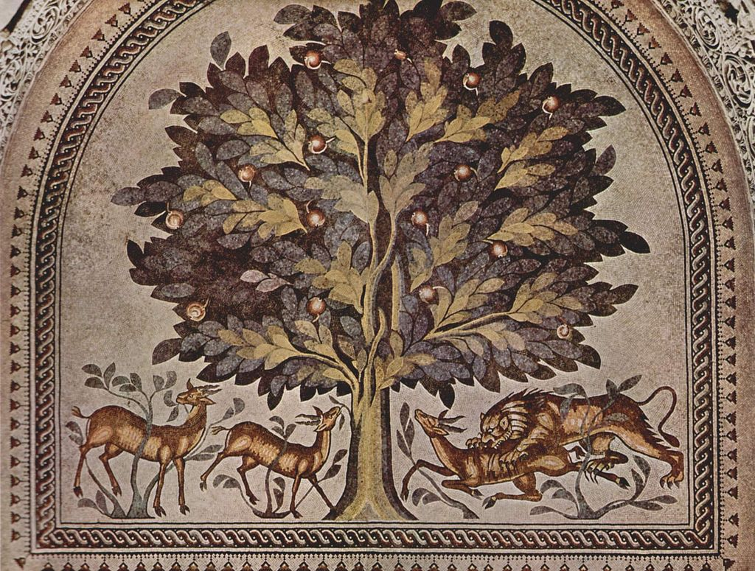
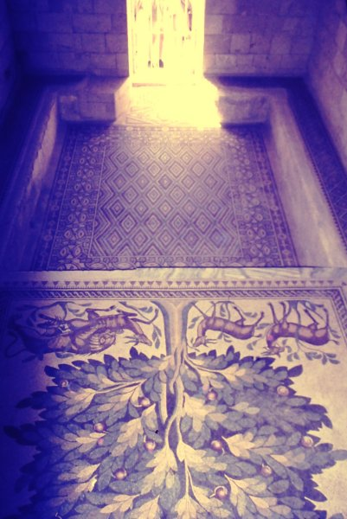
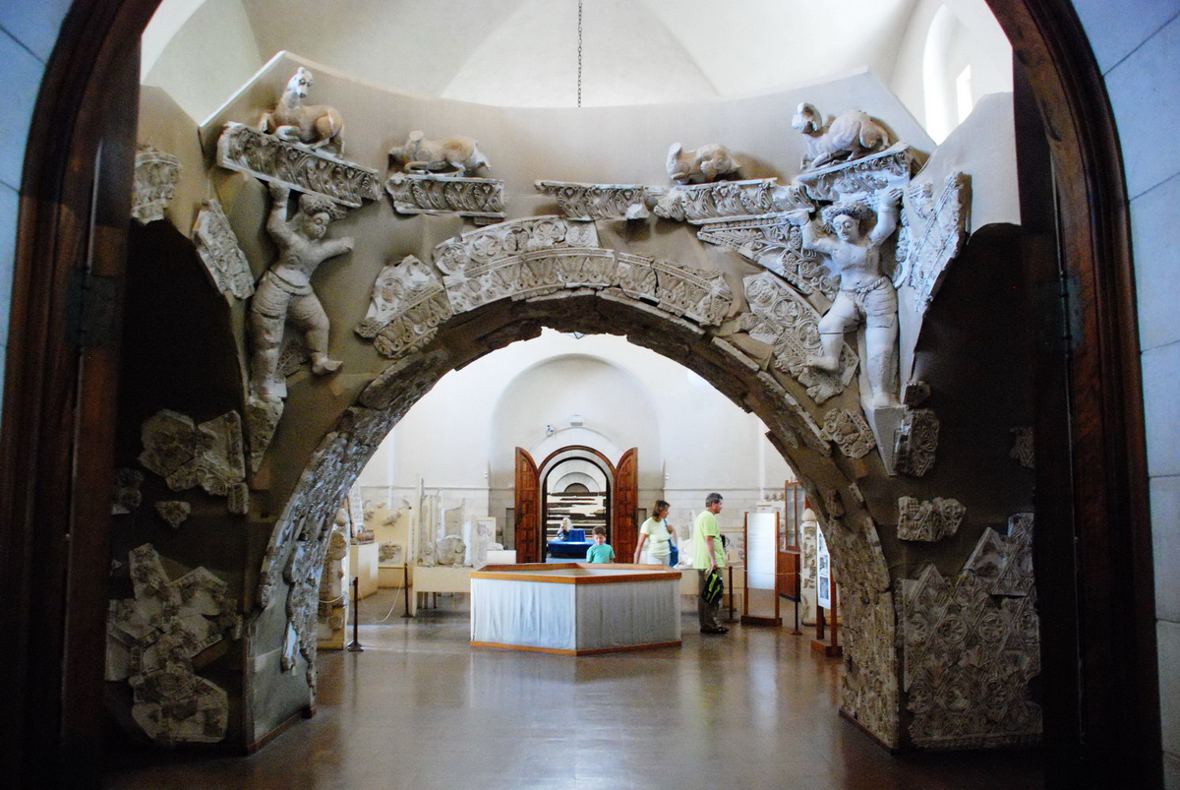
באל מפג'אר מצאתי לפני שנים רבות את שרידיו של בית המרחץ הנהדר, ובמוזיאון רוקפלר מצאתי לפני כמה שנים העתק מצוין של ריצפת הפסיפס עצמה.
ואם הזכרנו את מוזיאון רוקפלר, הרי שם יש אולם שלם עם ממצאים מאל מפג'אר, וזו הכניסה אליו.

Slide 8
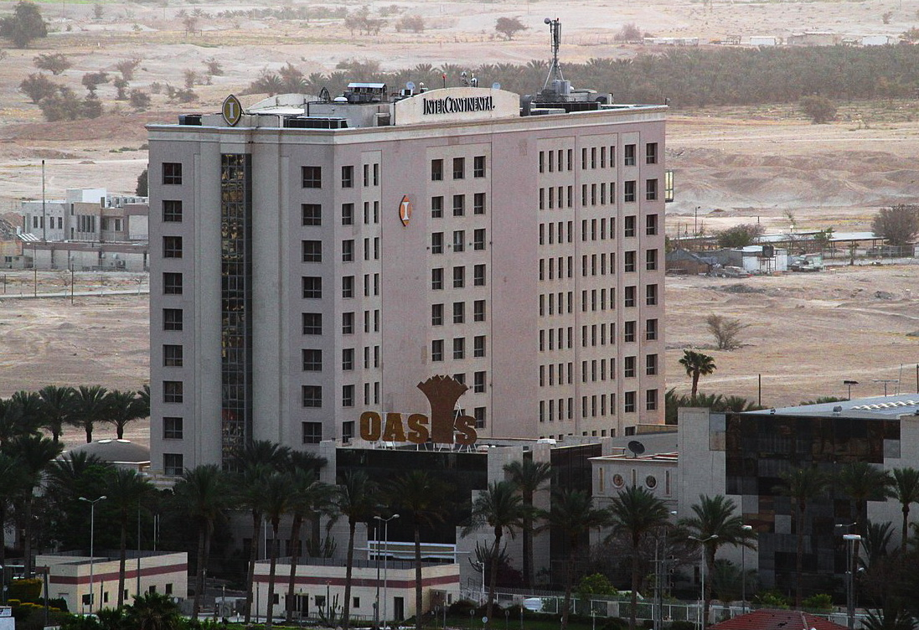
דומה שכאן אפשר לסכם ולומר שהראינו את כל אתרי יריחו שבתחומי העיר או הצמודים אליה, וכנגד כל האתרים הארכיאולוגים המרהיבים אני רוצה להוסיף עוד אפיזודה אחת, ושמה …"קזינו" – קזינו "אואזיס", ולצידו מלון אינטרקונינטל. (בתמונה שירדה).
הרעיון להקמת קזינו ביריחו עלה בתחילת הקדנציה הראשונה של ראש הממשלה נתניהו, בשנת 1997. בתחילת שנת 1998 נחתם הסכם הזיכיון להקמה והתפעול של הקזינו עם איש העסקים היהודי–אוסטרי מרטין שלף, הקזינו נפתח בספטמבר 1998, זכה להצלחה רבה והכנסותיו הגיעו לכ-15 מיליון דולר בחודש, בעיקר ממהמרים ישראלים. בעת פתיחתו, הקזינו התפרש על 2,800 מ"ר של משחקי מזל, שכללו 35 שולחנות הימורים ו-220 מכונות מזל. ההחלטה על הקמתו התבססה על הצפי לביקוש גדול בקרב ישראלים והיא זכתה להתנגדות מצד מנהיגים ואנשי דת פלסטינים, והרשות מנעה מפלסטינים להיכנס למתחם.
בתחילת האינתיפאדה השנייה, באוקטובר 2000, השתמשו מחבלים פלסתינים בקזינו כעמדה לירי לעבר תושבי היישוב ורד יריחו, ולעבר חיילי צה"ל באזור. בתגובה, ירה
צה"ל אש טנקים והמבנה נפגע קשות, ובהמשך נסגר ומאז הוא לא חזר לחיים.
אבל יש לי גם סיפור אישי בנושא: באחד מטיולנו ברכבנו הפרטי לאזור הערבה עוד
בימים שהמעבר היה בתוך יריחו (טרם סלילת הכביש העוקף) החלטנו אשתי ואני לעצור ולבקר בקזינו, ולראות מה זה אומר, ניסינו להיכנס כשאנחנו במכנסיים קצרים וסנדלים, ואולם בכניסה עצרו אותנו ודרשו שנלך ונחזור "בלבוש הולם", כלומר – מכנסיים ארוכים ונעליים, מכנסיים ארוכים היו לנו ברכב אבל נעליים לא, התבאסנו, וכמעט ויתרנו, אבל אז הופיע ערבי תושב יריחו, ולקח אותנו ל"בסטה" שלו, שהייתה בסמוך מאוד. והייתה ערוכה למצבים אלו וסיפק לנו נעליים במחיר מציאה (אולי בעצם השכיר לנו אותם, כבר אינני זוכר) נכנסנו והתפעלנו מהפאר וההדר של המקום, אף כי
לא שיחקנו ולא הפסדנו אף שקל.

Slide 9
עד כאן סיורינו ותצוגותינו ביריחו העיר ואתריה הצמודים, בהמשך נרחיב את המעגלים ונבקר באתרים הסובבים את יריחו מכל עבריה.
צילום (למעט תל יריחו) ועריכה – יגאל מורג
Morag-i@013.net
ולאתרי תגיעו בעזרת הקישור הבא:
https://www.2go2.co.il

